Slide 1
MESA POLÍTICA TÉCNICA
FORMULACIÓN DE INDICADORES
PROYECTO: SISTEMA TRIBUTARIO SOCIALISTA
Oficina de Planificación y Presupuesto
Caracas, diciembre de 2011

Slide 2
SISTEMA INTEGRADO DE PLANES
Proyectos Estratégicos
Responden a la Planificación Centralizada
Proyecto Nacional Simón Bolívar
Plan Estratégico Institucional
Proyectos
POAN
Art. 1 y Art. 17 LOPPP
Art. 24 LOPPP
Art. 54 LOPPP
Art.52 LOPPP
Indican la transformación de la situación analizada. Art. 5
Transformación: Construcción de una sociedad socialista. Art. 1
LOPPP: Ley Orgánica de Planificación Pública y Popular

Slide 3
SISTEMA INTEGRADO DE PLANES
Alineación Proyecto Nacional Simón Bolívar:
1.- Suprema Felicidad Social:
“La política de inclusión económica y social forma parte del sistema de planificación, producción y distribución orientado hacia el socialismo donde lo relevante es reconocer el trabajo como única actividad que genera valor y por tanto, que legitima el derecho de propiedad” (p. 29) (PNSB)
2.- Modelo Productivo Socialista:
“Nuevas formas de generación o apropiación y distribución de los excedentes económicos” (p. 61) (PNSB).

Slide 4
SISTEMA INTEGRADO DE PLANES
3. Democracia Protagónica Revolucionaria:
Construir la base sociopolítica del socialismo del siglo XXI (PNSB, p. 51).
Garantizar la transparencia y democratización de la información (PNSB p. 56 ).
Fortalecer y articular mecanismos internos y externos de seguimientos y control sobre la gestión pública (PNSB. p. 56).

Slide 5
SISTEMA INTEGRADO DE PLANES
Alineación Marco Jurídico:
Señalar la correspondencia con el articulado vigente, prevaleciendo las leyes emergentes.
Unidades de medidas deben reflejar la finalización de un proceso interno, para dar inicio a otro en la misma Institución o en otros órganos del Estado.

Slide 6
PROYECTO SISTEMA TRIBUTARIO SOCIALISTA
ASPECTOS GENERALES
LA REVISIÓN
Reconocer un Servicio que desde el año 1994, instrumenta y/o se articula a políticas que responden al CONSENSO DE WASHINGTON:
Desarrollo de una economía de exportación
Facilitaba al empresariado venezolano apropiarse de porciones cada vez mayores del excedente de explotación, en detrimento de los recursos del estado y los salarios de los trabajadores
Régimen impositivo y de promoción de inversiones extranjeras con escasos o nulos pagos de tributos y sin ningún tipo de transferencia tecnológica.

Slide 7
PROYECTO SISTEMA TRIBUTARIO SOCIALISTA
ASPECTOS GENERALES
LA RECTIFICACIÓN
Ruptura que impacte directamente la acumulación de capital que reproduce el modelo y construir nuevas formas de propiedad que permitan distribuir con justicia la generación de la riqueza.
Crear un nuevo marco normativo, técnico y procedimental que siente las bases para lograr los objetivos estratégicos, entre los cuales se mencionan:
  Reordenar el Sistema Tributario a la concepción Socialista del Estado Venezolano, para garantizar estructuras impositivas que distribuyan la carga en función del esfuerzo humano productivo requerido para generar la riqueza.
  Conformar un sistema de formación y gestión comunal que garantice roles protagónicos de la ciudadanía organizada

Slide 8
PROYECTO SISTEMA TRIBUTARIO SOCIALISTA
ASPECTOS GENERALES
LA RECTIFICACION
Realizar acciones transformadoras para:
Fomentar la justa distribución de las cargas tributarias entre los factores de producción y la concesión de beneficios aduaneros y tributarios en función del modelo de desarrollo endógeno.

Slide 9
PROYECTO SISTEMA TRIBUTARIO SOCIALISTA
ASPECTOS GENERALES
La lucha contra la evasión fiscal y la omisión de pago se contempla en el Proyecto como una forma delictual de apropiación del excedente. El Proyecto Sistema Tributario Socialista está destinado a su reducción o supresión en el marco de la directriz nacional sobre la procura de la suprema felicidad social.
El objetivo de este proyecto está orientado a adoptar acciones en el marco de la gestión tributaria, para recuperar y socializar dicho excedente en condiciones de equidad social.
Fuente: Proyecto Sistema Tributario Socialista Pág. 4

Slide 10
PROYECTO SISTEMA TRIBUTARIO SOCIALISTA
ASPECTOS GENERALES
Los procesos de control y de cobranza, priorizarán las personas, entidades y grupos económicos cuya fuente de renta se origina principalmente en la explotación del capital mobiliario e inmobiliario, en las ganancias patrimoniales y las rentas empresariales, por tratarse de la forma más agresiva de apropiación del excedente de los trabajadores, siendo éste uno de los objetivos de desarrollo planteados en el Proyecto Nacional Simón Bolívar.
Progresivamente serán incorporadas otras fuentes de renta, hasta lograr el cobro y el control de todas aquellas que impliquen, de manera directa o indirecta, la expoliación del trabajo productivo por parte de unos pocos que lo aprovechan en desmedro del trabajador
Fuente: Proyecto Sistema Tributario Socialista Pág. 4

Slide 11
PROYECTO SISTEMA TRIBUTARIO SOCIALISTA
NATURALEZA
El proyecto pretende trascender de la verificación de deberes formales a la fiscalización y el cobro como procesos que permiten erradicar las prácticas más complejas de evasión e impago de las obligaciones tributarias.
La transición entre el modelo actual centrado en la cumplimiento voluntario, hacia un modelo centrado en la gestión planificada y sistematizada de control fiscal y el cobro, …combatiendo la evasión y otros delitos o infracciones como conductas que amenazan la construcción y existencia misma del modelo de Estado y Sociedad Socialista.
Fuente: Proyecto Sistema Tributario Socialista

Slide 12
PROYECTO SISTEMA TRIBUTARIO SOCIALISTA
Servicio a prestar:
Disminución de las deudas pendientes de los sujetos pasivos y adecuar la conducta de los contribuyentes al cumplimento de la normativa tributaria, medido a través de las resoluciones e intimaciones efectivamente pagadas.
Objetivo del Proyecto:
Desarrollar un Sistema Integral de Gestión de Cobranzas y Control Fiscal.

Slide 13
OPERATIVIDAD DEL SISTEMA TRIBUTARIO SOCIALISTA
Determinar
Sujeto Pasivo Evasor
Sujeto Pasivo objeto de Control
PN/PJ
Grupos
Económicos
Entidades
Explotación Capital Mobiliario e Inmobiliario
Ganancias Patrimoniales
Rentas Empresariales
Garantizar Bienes y Servicios al Pueblo
Población objetivo
Notificación de Omisos
Declara y Paga
Sostenibilidad Fiscal
Autodeterminación
Autoliquidación
Declaración y pago de tributos
Cobro Extrajudicial de derechos pendientes
Intimación
Omisos
No paga
Control de Transacciones
Identificación de Sujetos Pasivos
Resolución tributo exigido
(Planillas Cobradas)
Ingresos Tributarios Nacionales
Morosos
Investigación Patrimonial / Demanda y Embargo
No paga
Consolidar Deudas Sujeto Pasivo
Depurar deudas Sujeto Pasivo
Generar Auxiliares Contables
Cobro Judicial de derechos pendientes
Juicio Ejecutivo
Cumplimiento Voluntario
Cobranza
Ejecución Forzosa
Acta de Conformidad
Pago
Fiscalización y Determinación (Específica)
Aceptación/
allanamiento
Resolución de Sanción e Intereses
Pago
Control Fiscal
Acta de Reparo
Resolución Culminatoria de Sumario
Pago
Sumario Administrativo
Medidas Cautelares
No Aceptación
Recurso
Jerárquico/
Contencioso
Medidas Cautelares
Datos generales, Aduaneros y Tributarios de los Sujetos Pasivos
Información de los Sujetos Pasivos
Embargos
Prohibición de enajenar y gravar
Resolución
de Recurso
Jerárquico
Pago
Medidas Cautelares
Recurso Contencioso Tributario
Consolidar RIF
Depurar RIF
RIF por actividad económica y Municipio
Sentencia
Sentencia Firme
Comunidades Organizadas y Participantes
Cumplimiento Voluntario
Ejecución Sentencia
a favor Tesoro Nacional
(Cobro)
Solicitud de Ejecución Forzosa
Marco Legal -Tributario
Participación Poder Popular
Oficina de Planificación y Presupuesto

Slide 14
LEYENDA DE LA OPERATIVIDAD DEL SISTEMA TRIBUTARIO SOCIALISTA
Procesos centrales que conforman el proyecto
Productos de cada uno de los subprocesos

Slide 15
¿QUÉ ES UN INDICADOR?
Conceptos comúnmente encontrados
Los indicadores de gestión son medidas utilizadas para determinar el éxito de un proyecto o una organización. Los indicadores de gestión suelen establecerse por los líderes del proyecto u organización, y son posteriormente utilizados continuamente a lo largo del ciclo de vida, para evaluar el desempeño y los resultados. Los indicadores de gestión suelen estar ligados con resultados cuantificables.
Un indicador mide resultados. El seguimiento de la gestión debe estar orientado al futuro.

Slide 16
ATRIBUTOS DE LOS INDICADORES
Medible: El medidor o indicador debe ser medible. Esto significa que la característica descrita debe ser cuantificable en términos ya sea de la magnitud o frecuencia de la cantidad.
Entendible: El medidor o indicador debe ser reconocido fácilmente por todos aquellos que lo usan.
Controlable: El indicador debe ser controlable dentro de la estructura de la organización.

Slide 17
CRITERIOS PARA ESTABLECER INDICADORES
Para que un indicador de gestión sea útil y efectivo, tiene que cumplir con una serie de características, entre las que destacan:
Relevante (que tenga que ver con los objetivos estratégicos de la organización)
Claramente Definido (que asegure su correcta recopilación y justa comparación)
Fácil de Comprender y Usar
Comparable (se pueda comparar sus valores entre organizaciones, y en la misma organización a lo largo del tiempo)
Verificable
No costoso (que no haya que incurrir en costos excesivos para obtenerlo).

Slide 18
CUALIDADES QUE DEBEN REUNIR LOS INDICADORES
Ser relevante para la gestión: que aporte información imprescindible para informar, controlar, evaluar y tomar decisiones.
Ser preciso: el cálculo que se realice a partir de las magnitudes observadas no puede dar lugar a ambigüedades. Esta cualidad ha de permitir que los indicadores puedan ser auditables y que se evalúe de forma externa su fiabilidad siempre que sea preciso.
Ser inequívoco: que no permita interpretaciones contrapuestas.
Pertinente: El indicador es adecuado a lo que se pretende medir.

Slide 19
CUALIDADES QUE DEBEN REUNIR LOS INDICADORES
Objetivo: Los indicadores deben evitar estar condicionados por factores externos, tales como la situación del país o accionar a terceros, ya sean del ámbito público o privado.
Sensible: La medida del indicador tiene que ser lo suficientemente eficaz para identificar variaciones pequeñas, que permita identificar cambios en la bondad de los datos.
Accesibilidad (costos): su obtención tiene un costo aceptable (que el costo de la obtención sea superados por los beneficios que reporta la información extraída) y es fácil de calcular e interpretar.

Slide 20
TIPOS DE INDICADORES
Eficiencia
Eficacia
Economía
Calidad
Impacto

Slide 21
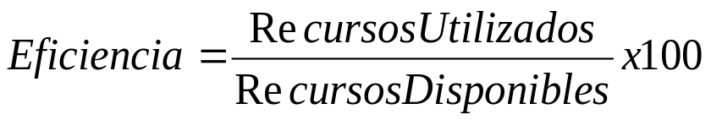
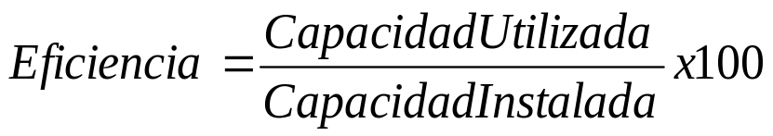
INDICADORES DE EFICIENCIA
Miden el nivel de ejecución del proceso, se concentran en el cómo se hicieron las cosas y miden el rendimiento de los recursos utilizados por un proceso.
Tienen que ver con la productividad y con el uso eficiente de los recursos, por ejemplo:

Slide 22
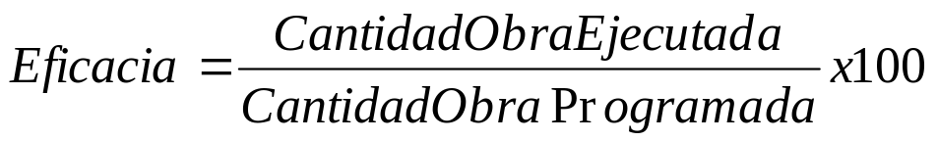
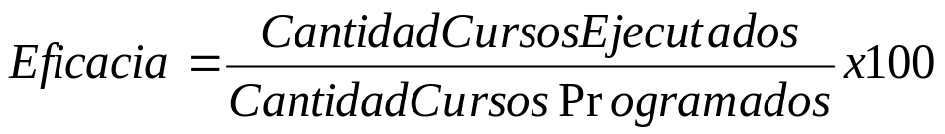
INDICADORES DE EFICACIA
Esta asociado a cumplimiento de metas, mide el logro de los Resultados propuestos. Indica si se hicieron las cosas que se debían hacer, y si se logro lo que debía lograr. Mide el logro de los objetivos propuestos. Por ejemplo:

Slide 23
INDICADOR DE ECONOMÍA
Esta asociado a obtener el producto al menor costo posible, con relación a las condiciones y opciones que presenta el mercado o los proveedores.
Ejemplo: Costo final de la obra en relación al costo estimado

Slide 24
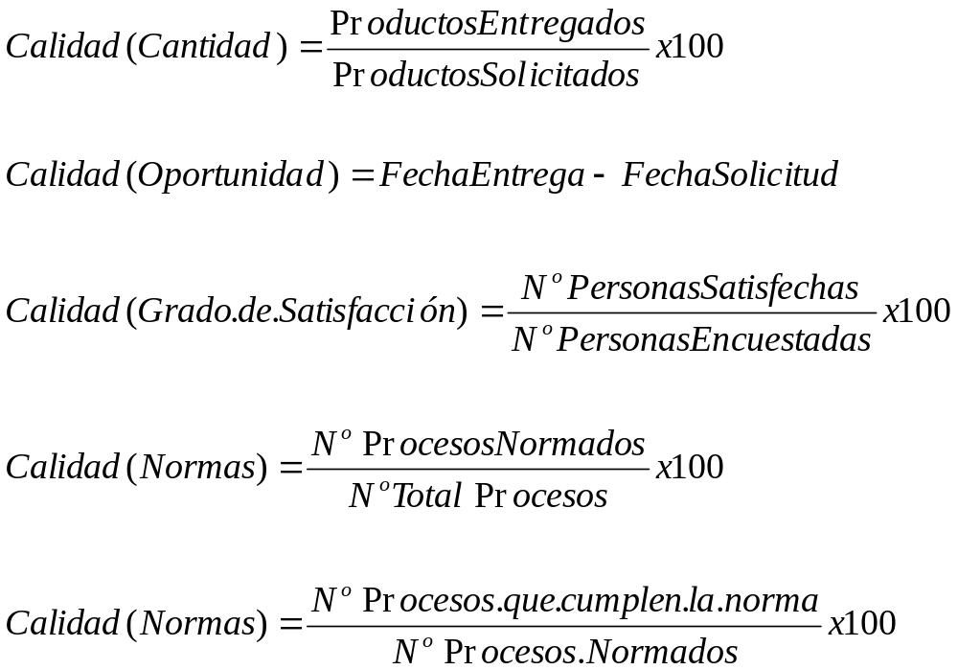
INDICADOR DE CALIDAD
Tiene que ver con la satisfacción del cliente, y por mejorar cada día los procesos.

Slide 25
INDICADOR DE IMPACTO
Repercusión a mediano y largo plazo en el entorno social, económico o ambiental de los productos o servicios prestados.
Ejemplo: Disminución de la tasa de analfabetismo en el estado X por efecto del programa Y.
Impacto= Situación Final - Situación Inicial
Impacto= Situación Esperada – Situación Final

Slide 26
